Slide 1

Повторення вивчених знань в кінці року
Математика
3 клас
Розділ 8. Повторення вивченого за рік
Урок 160

Slide 2






Налаштування на урок
Виберіть смайл, що відповідає вашому очікуванню.
Усе буде добре!
Я зможу!
Я впораюсь!
Я виконаю!
Я вивчу!
Я зрозумію!

Slide 3
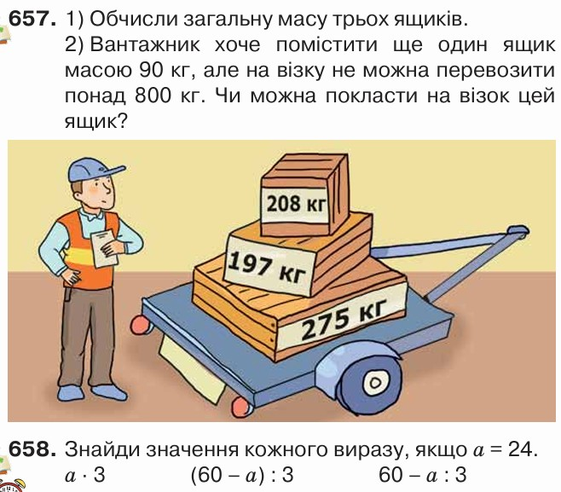

Перевірка домашнього завдання
Підручник
Ст.117

Slide 4
План уроку
Складання і обчислення виразів
Заміна одиниць вимірюва-ння
Розв’язува-ння рівнянь
Розв’язува-ння задач

Slide 5
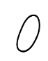
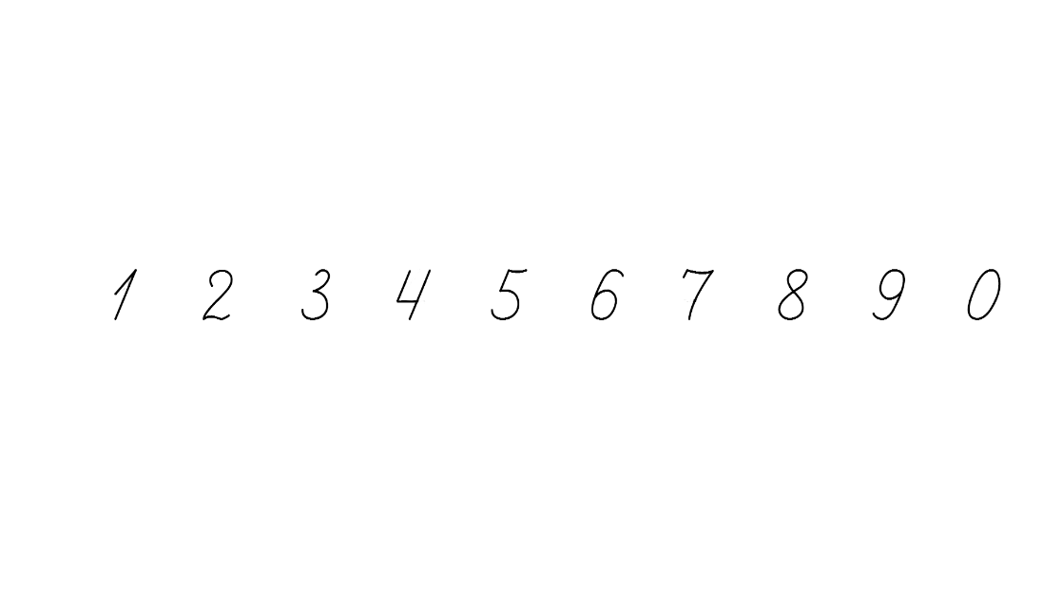

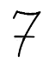
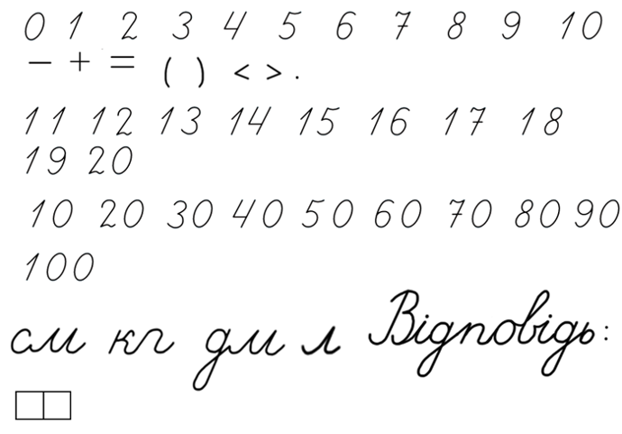
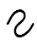
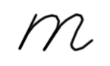
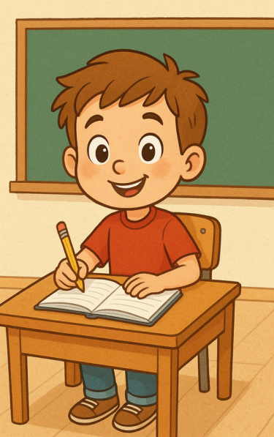
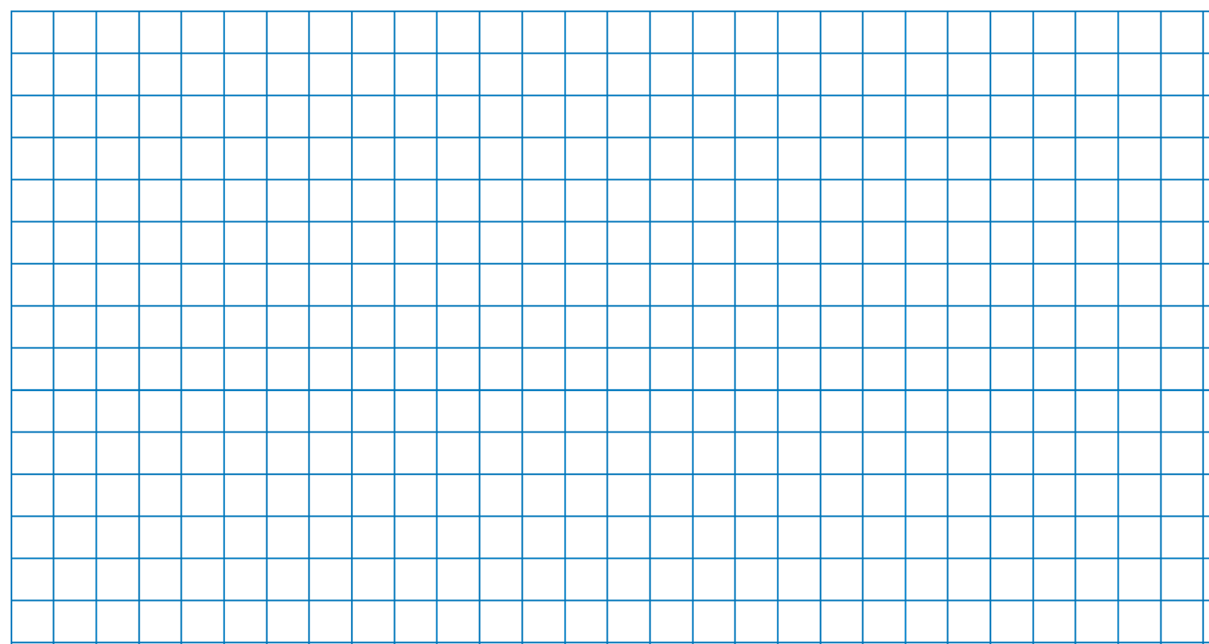
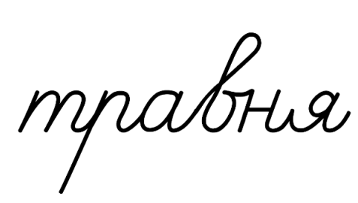
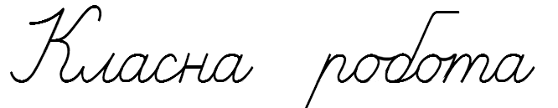
см
кг
хв
с
в
d
хв
дм
км
м
(
·
:
)
мм
ц
год
Запишіть дату уроку

Slide 6
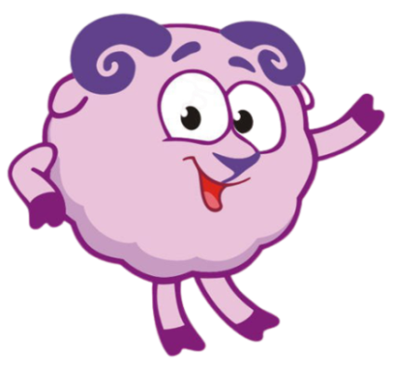
Запишіть вирази й обчисліть їх значення
Перший доданок — 32, другий — добуток чисел 6 і 7.
Зменшуване — 92, від’ємник — добуток чисел 9 і 9.
Перший доданок — 25, другий — частка чисел 64 і 8.
Ділене — сума чисел 38 і 18, дільник — 7.
42
8
32 + 6 ∙ 7 =
33
74
25 + 64 : 8 =
81
56
11
8
92 – 9 ∙ 9 =
(38 + 18) : 7 =
Підручник
Ст.118
№653

Slide 7
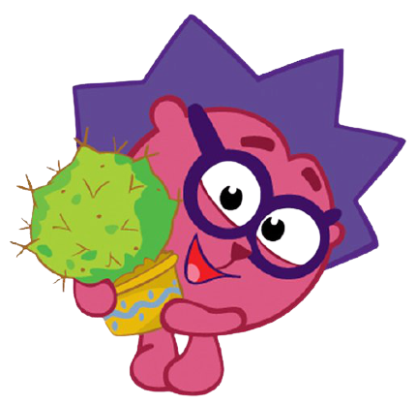
Розв'яжіть рівняння
Визначте правильні відповіді
480 : х = 60
х · 2= 28
х - 250 = 450
80
8
56
14
700
200
Доповніть рівності
70
7дм =____см
2год 20хв=______ хв
1рік 3міс=______міс
6грн 80к=______коп
140
15
680

Slide 8

Виберіть вираз до задачі
5 наборів посуду мають містять 60 чашок. Скільки чашок у 9 таких наборах?
60 ∙ 5 : 9 =
5 н. – 60 ч.
9 н. – ? ч.
12
60 : 5 ∙ 9 =
108 (ч.)
60 : 5 + 9 =
Відповідь:
108 чашок у 9 таких наборах.

Slide 9
Знайдіть периметр прямокутника
Довжина 6 см, а ширина у 2 р. менше.
а ∙ 2 + в ∙ 2
а – 6 см
в – ?см, у 2р. <
Р - ? см
Р =
(а + в) ∙ 2
Р =
3 (см)
- ширина
1) 6 : 2 =
18 (см)
Р =
(6 + 3) ∙ 2 =
Відповідь:
периметр прямокутника 18 см.

Slide 10

Розв’яжіть задачу виразом
Упродовж дня діти займалися фізичними вправами: на уроці фізичної культури — 40 хв, під час фізкультхвилинок — на 4 уроках, по 3 хв на кожному, і на великій перерві — 10 хв. Скільки часу діти займалися фізичними вправами у школі впродовж дня?
12
Фіз-ра – 40 хв
Фіз. хвил – 4 ур. по 3хв
Перерва – 10 хв
40 + 3 ∙ 4 + 10 =
62 (хв)
? хв
Підручник
Ст.117
№646

Slide 11

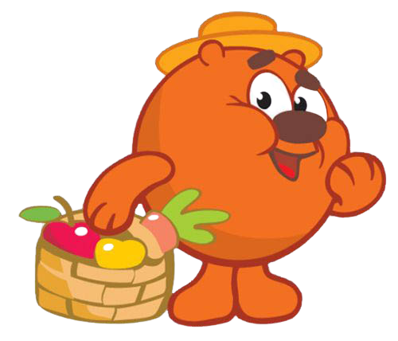
Розв’яжіть задачу виразом
Дівчинка вирішила виміряти пульс. За 10 с вона налічила 12 ударів свого серця. Скільки ударів серця дівчинка налічить за 1 хв?
10 с – 12 уд.
1 хв – ? уд.
(=60с)
72 (уд.)
60 : 10 ∙ 12 =
У ? р.
Задача на відношення
Підручник
Ст.119
№656

Slide 12
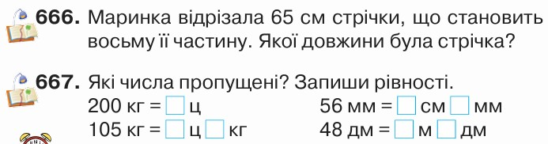
Домашнє завдання
Підручник
Ст.121

Slide 13

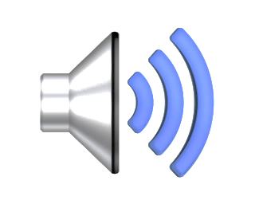
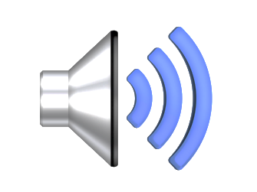

Вправа «Мікрофон»
Як знайти зменшуване? Дільник? Множник?
За якими формулами можна знайти периметр прямокутника?
Яке завдання на уроці було найважчим?

Slide 14




Рефлексія
Оберіть смайл, яким визначите свої емоції в кінці уроку
Завдання приносили радість
Завдання принесли втому
Здивувала інформація
Відчуваю задоволення

